Slide 1
Das Buch der Bücher
Die Bibel

Slide 2
Warum ist die Bibel das einzigartigste Buch der Welt?

Slide 3
Bibelfacts
Die Bibel ist das meistverkaufte Buch der Welt.
Momentan ca. 20 – 30 Mio. verkaufte Exemplare.
Pro Jahr werden weltweit etwa 200 bis 300 Millionen Bibeln verkauft.

Slide 4
Bibelfacts
Übersetzungen der Bibel
Kontinente/Region | Bibelteile | Neue Testamente | Bibeln | Total
Afrika | 223 | 326 | 169 | 718
Asien/Pazifik | 358 | 501 | 177 | 1036
Europa/Mittlerer Osten | 110 | 40 | 62 | 212
Amerika | 150 | 318 | 42 | 510
Total | 843 | 1185 | 451 | 2479
Die Bibel ist nun in etwa 90% der Sprachen der Welt verfügbar.

Slide 5
Bibelfacts
Die Bibel wurde über eine Zeitspanne von mehreren hundert Jahren geschrieben
Die Bibel wurde in einem Zeitraum von 1550 Jahren geschrieben.
(1450 v. Chr. bis 100 n. Chr.)
Sie berichtet dabei von der Schöpfungsgeschichte, von Königen, von Helden, Schwächlingen und anderen Personen. Ebenfalls ist die Geschichte von Jesus dabei, mehrere Briefe an die alten Gemeinden und die Offenbarung.

Slide 6
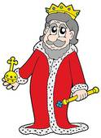
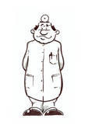
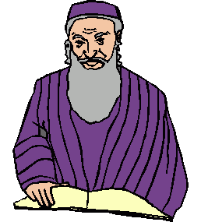
Bibelfacts
Die Bibel wurde von mehr als 40 Einzelpersonen verfasst.
Diese Personen kannten sich gegenseitig nicht! Ebenfalls waren sie alle unterschiedliche Personen, z.B. König, Fischer, Arzt, Zöllner, General, Rabbiner, …
Eigentlich ist es unmöglich, dass alle diese Schriften zu einem Buch zusammengekommen sind, da sie zu völlig verschiedenen Zeiten an völlig verschiedenen Orten geschrieben wurden.
Ebenfalls ist es unmöglich, dass sich durch die gesamte Bibel ein roter Faden zieht.
Und doch ist genau das passiert.
Notes:
Aufgabe: Schreibt alle 5 Sätze zum Thema Jungschar Brunnen. → Stimmen nicht miteinander überein. (Kein roter Faden)

Slide 7
Bibelfacts
Wie entstand die Bibel?

Slide 8
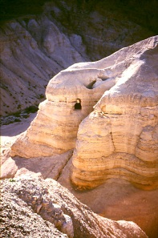
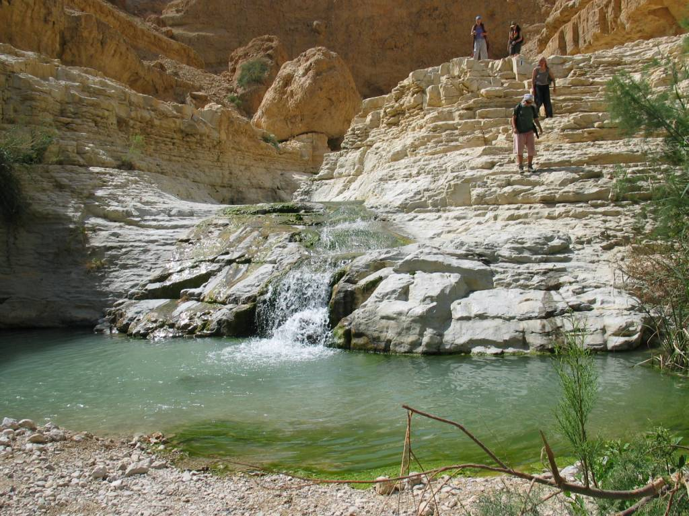
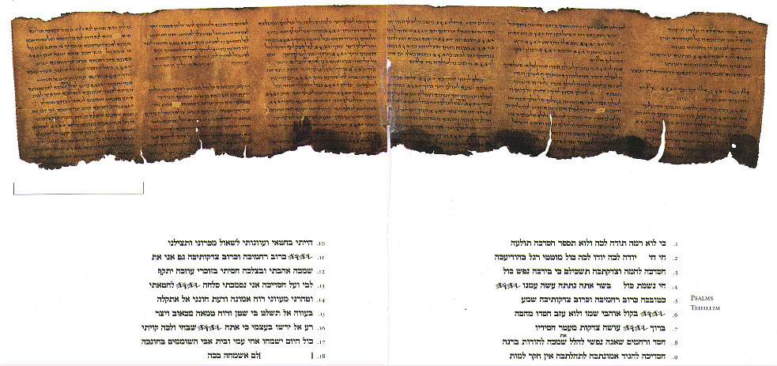
Bibelfacts
Was beweist, dass die Bibel nicht verändert wurde?
Es existieren 4000 komplette handschriftliche Manuskripte der Bibel. Dazu 13000 Handschriften des Neuen Testamentes und noch knapp 9000 Teilschriften des Alten Testamentes.
Durch die Analyse dieser Schriften, wurde festgestellt, dass der Text der Bibel noch immer derselbe ist.
Man fand viele in Tontöpfen eingeschlossene Schriftrollen in Höhlen.

Slide 9
Bibelfacts
Die Bibel ist ein topaktuelles Buch.
Die Bibel ist das meist zitierte Buch.
Die Bibel kann einem in allen Lebenslagen helfen.
Sie enthält extrem genaue Angaben (mehr folgt noch).
Die Bibel enthält Texte zur Vergangenheit sowie auch zur Zukunft.

Slide 10
Bibelfacts
Offenbarungen in der Bibel
Karl der Grosse (römischer Kaiser, lebte im 8. & 9. Jahrhundert) sagt voraus, dass im 20. Jahrhundert ein Mann in Luzern namens Hans Peter Müller geboren wird. Er prophezeit auch seinen Namen. Karl der Grosse prophezeit, dass Herr Müller in Steinen aufwächst. Er prophezeit seinen Werdegang, ebenfalls prophezeit der römische Kaiser über 1200 Jahre vorher auf den Tag genau, dass Hans Peter am 12. Februar 2011 an einem Jungscharnachmittag über die Bibel spricht. "der Grosse" sagt ebenfalls voraus, dass Hans heute Pizza ass.

Slide 11
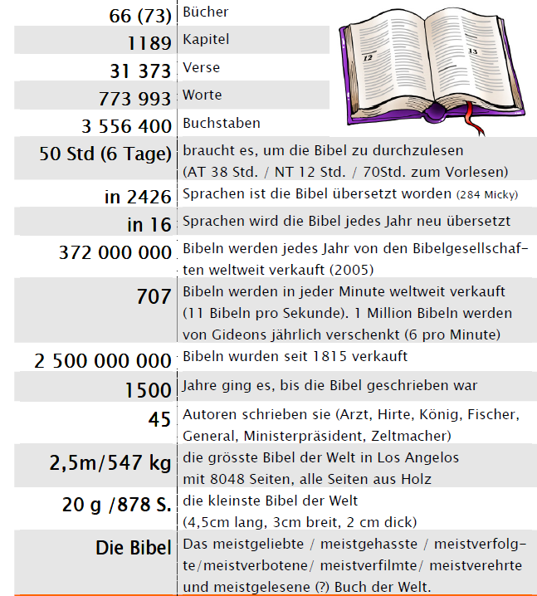
Bibelfacts
Zum Schluss noch ein paar allgemeine Facts.

